Slide 1
Top 10 Länder nach Anzahl neuer Fälle in den letzten 7 Tagen
9.952.507 Fälle
498.519 Verstorbene (5,01 %)
Land | Fälle kumulativ | Neue Fälle in den letzten 7d | R (7T) | Verdopplungszeit/Halbierungszeit 7d | Trend
Vereinigte Staaten | 2.510.323 | 255.204 | 1,26 | 13,2 | ▲
Brasilien | 1.313.667 | 246.088 | 1,11 | 27,9 | ▲
Indien | 528.859 | 118.398 | 1,2 | 17,4 | ▲
Russische Föderation | 627.646 | 50.694 | 0,92 | -44,9 | ▼
Südafrika | 131.800 | 39.119 | 1,33 | 10,8 | ▲
Mexiko | 212.802 | 37.600 | 1,07 | 37,6 | ▲
Chile | 267.766 | 31.018 | 0,58 | -4,3 | ▼
Pakistan | 202.955 | 26.338 | 0,76 | -11,8 | ▼
Bangladesch | 133.978 | 25.203 | 1,03 | 1.225,7 | ▲
Peru | 275.989 | 24.651 | 0,98 | 120,8 | ▲
Quelle: ECDC, Stand 28.06.2020
Notes:
Trend: Anzahl neue Fälle der letzten 7d im Vergleich zur Anzahl neuer Fälle der Vorwoche

Slide 2
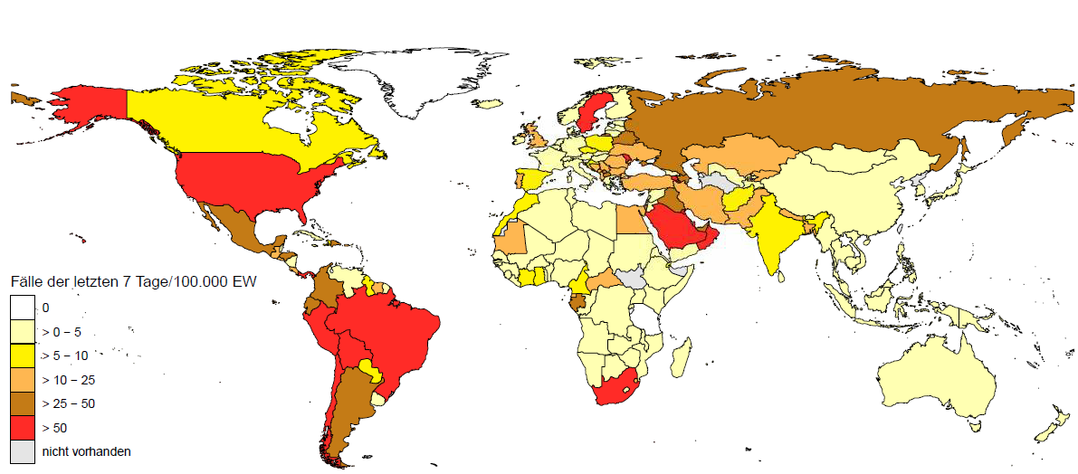
7-Tages-Inzidenz pro 100.000 Einwohner
15 Länder mit der 7-Tages-Inzidenz > 50 Fälle / 100.000 Ew.
Amerika
Europa
Afrika
Asien
Land | Inzidenz7T
Chile | 163,67
Panama | 128,01
Brasilien | 116,6
USA | 77,55
Peru | 75,82
Bolivien | 62,22
Land | Inzidenz7T
Armenien | 166,92
Schweden | 88,89
Republik Moldau | 52,61
Land | Inzidenz7T
Südafrika | 66,8
Land | Inzidenz7T
Katar | 253,35
Bahrain | 239,83
Oman | 168,58
Kuwait | 124,69
Saudi Arabien | 70,83
Quelle: ECDC, Stand: 25.06.2020
Notes:
World_incidence

Slide 3
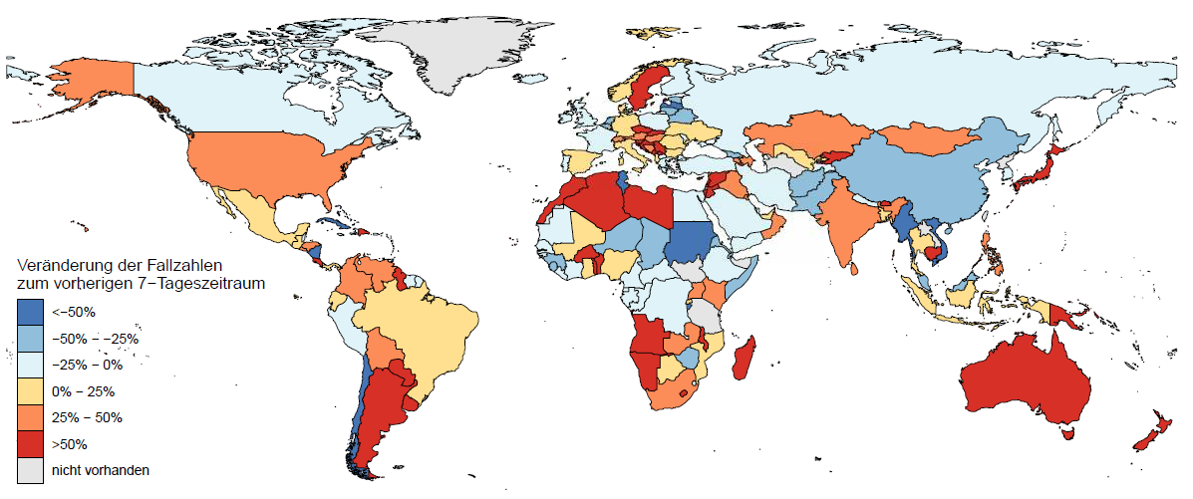
Veränderung der 7-Tages-Inzidenz zur vorherigen 7-Tages-Inzidenz, pro 100.000 Einwohner
Quelle: ECDC, Stand: 28.06.2020
Notes:
World_change

Slide 4
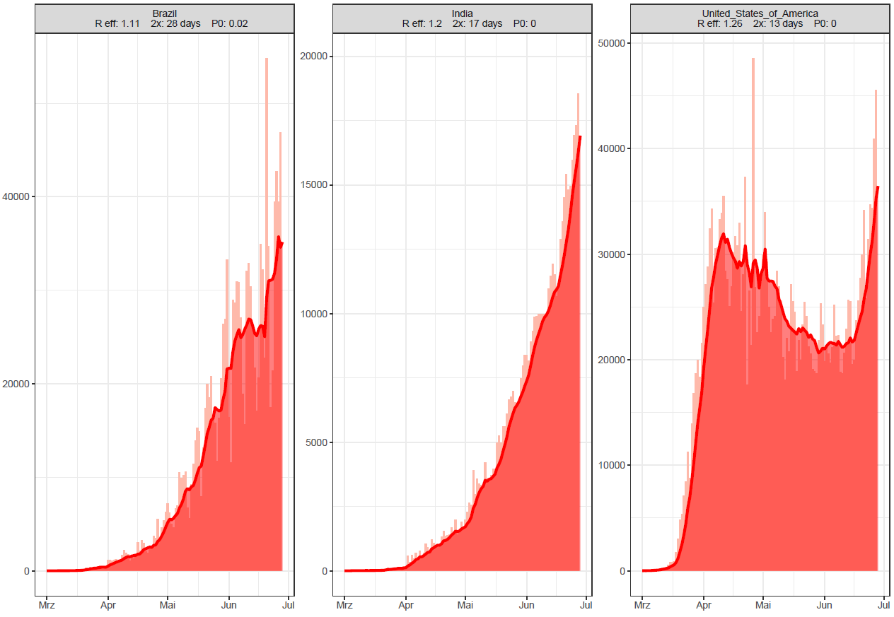
Länder mit über 70.000 neuen COVID-19 Fällen in den letzten 7 Tagen
Quelle: ECDC, Stand: 28.06.2020
Notes:
daily_7dmovingaverage_above70000
U

Slide 5
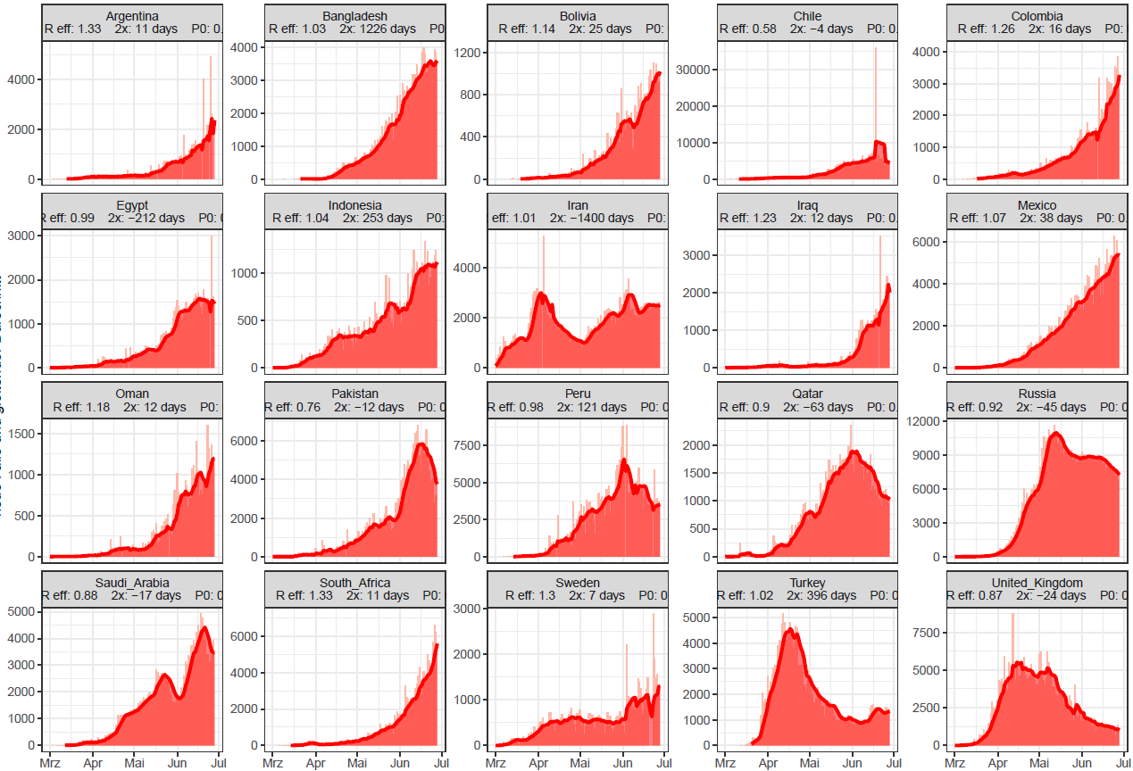
Länder mit 7.000 – 70.000 neuen COVID-19 Fällen in den letzten 7 Tagen
Quelle: ECDC, Stand: 28.06.2020
Notes:
daily_7dmovingaverage_above7000

Slide 6
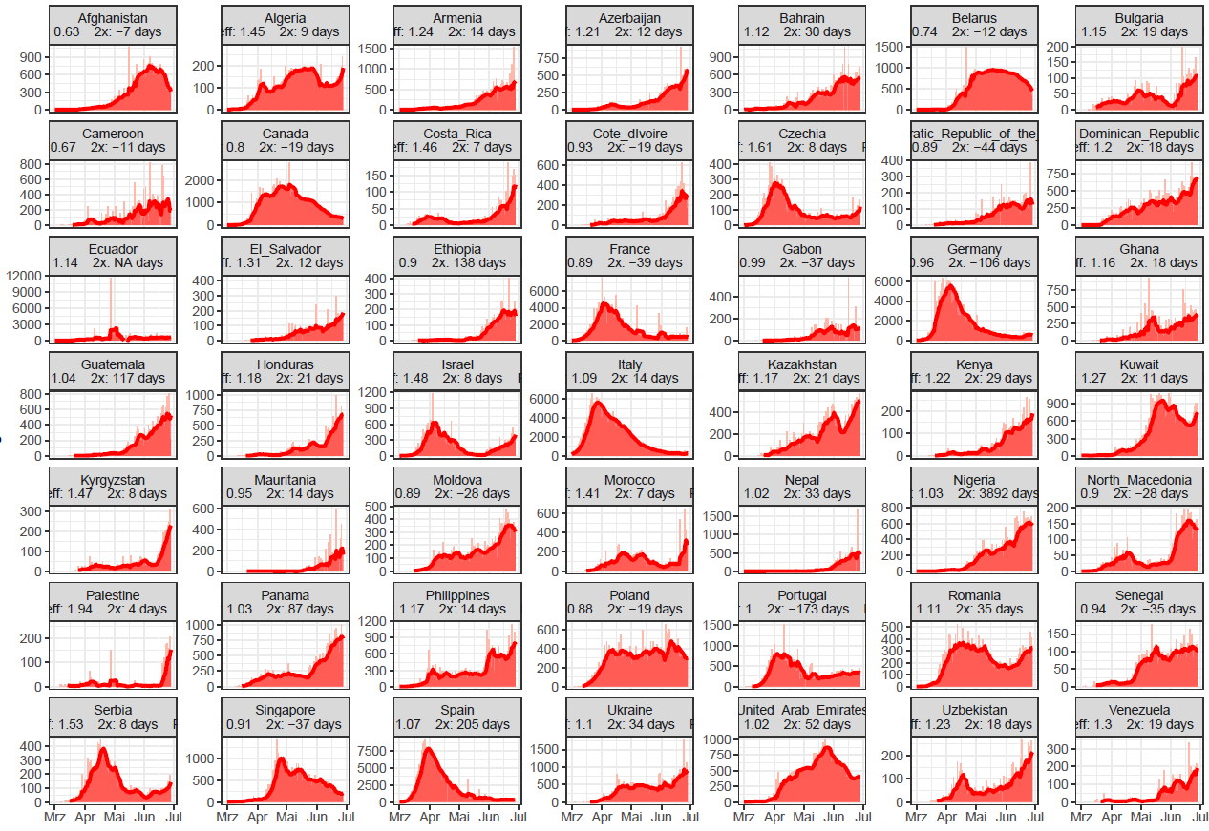
Länder mit 700-7.000 neuen COVID-19 Fällen in den letzten 7 Tagen
Quelle: ECDC, Stand: 28.06.2020
Notes:
daily_7dmovingaverage_above700

Slide 7
Peking-Cluster
Frühster Symptombeginn: 04.06.2020
256 bestätigte Fälle, 22 asymptomatische (zw. 11.-23.06. gemeldet)
1 bis 86 Jahre alt
Export in 5 andere Provinzen (Hebei, Liaoning, Sichuan, Zhejiang, Henan)
253 Fälle mit Link zum Xinfadi Wholesale Market
9 Subcluster im Arbeitsumfeld
6 Subcluster in Familien
45/517 Mitarbeitenden positiv getestet
Umweltproben: 40/5.424 positiv auf SARS-CoV-2
Virus gehört zu Branch 1 der L-Linie, Europa-Typ
“älter” als das gegenwärtig zirkulierende Virus in Europa
Kein neues Spill-Over
Nicht verlinkt mit früherem Virus in Peking oder Wuhan
Markt seit dem 13.06. geschlossen.
Alle Fälle werden in einem Krankenhaus behandelt + Quarantäne für alle Kontakte in einer gesonderten Einrichtung
Aktive Fallfindung in der Bevölkerung + Fieber-Screening in Krankenhäuser
Risikoangepasste Maßnahme in Wohngebiete
Notes:
Since June 23, all districts have arranged that all the staff who carry out sampling and testing should live in the designated hotels and he/she can only travel between workplace and the designated hotel during this outbreak

Slide 8
Zusammenfassung
Amerika: weiterhin > 50% der neuen Fälle (Brasilien, USA)
PAHO>SEARO>EMRO/EURO>AFRO>WPRO
Asien: Anstieg und hohe Fallzahlen vor allem in Südasien (Indien)
EpiZentrum ist Staat Maharadscha, danach Neu Delhi
Alle Bewohner von Neu Delhi sollen getestet werden (Sero) bis 06.07.2020
Door-to-door Screening
Serosurveillance von 20.000 Personen in Neu Delhi
EURO: in Westbalkan und Osteuropa starker Anstieg der Fallzahlen
US CDC: Neue Definition von Risikogruppen
Schwangere hinzugefügt

